Slide 1
Float, Overloading und Casting für IML
Schlusspräsentation, cpib, 10.01.2017
Elias Henz, Michael Roth

Slide 2
Inhaltsübersicht
Kurze Vorstellung unserer Erweiterungen
Float
Casting
Overloading
Einschränkungen
Weitere Bemerkungen
Anpassungen an der VM
Codeerzeugung
Demo
Notes:
- Unsere Implementierungen für Float, Overloading und Casting verhalten sich sehr ähnlich wie Java.

Slide 3
Unsere Erweiterungen
Float
Gleitkommazahlen sind beim Programmieren nützlich
32 Bit
Verschiedene Darstellungsarten
Basisrechenoperationen
Unendlich-Werte
NaN
Casting
Rechnen mit verschiedenen Zahlendatentypen
Casting zwischen Int32, Int64 und Float
Overloading
Ein oft genutztes Feature
Unterscheidung anhand des Rückgabetyps und der Parameterliste

Slide 4
Float - lexikalische Syntax
Neues Keyword
Pattern: float
Token: (TYPE, FLOAT)
Neues Float-Literal
([0-9]+(‘*[0-9]+)*(E-{0,1}|(\.)[0-9]*(E-{0,1}){0,1})[0-9][0-9]*)|NaN|POSITIVE_INFINITY|NEGATIVE_INFINITY

Slide 5
Float – grammatikalische Syntax
Keine Anpassungen
Die Grammatik unterstützt bereits Zahlen und Rechenoperationen

Slide 6
Float – Demo

Slide 7
Casting - lexikalische Syntax
Neue Symbole
Pattern: [ Pattern: ]
Token: LCAST Token: RCAST

Slide 8
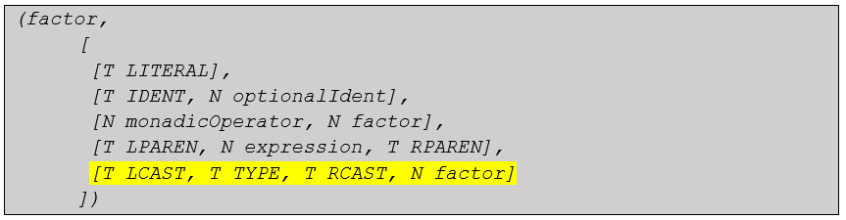
Casting - grammatikalische Syntax
Erweiterung des NTS factor

Slide 9
Casting – Demo

Slide 10
Overloading
Syntaktisches
Benötigt keine weitere lexikalische Syntax
Benötigt keine weitere grammatikalische Syntax

Slide 11
Overloading – Demo

Slide 12
Einschränkungen
Float
An den selben Orten wie bereits bestehende Datentypen zugelassen
Ein Float-Wert kann nicht auf NaN überprüft werden ( Java: Float.isNaN(float f) )
Casting
Nur für Zahlendatentypen (Int32, Int64, Float)
Gecastete Werte sind RValues
Keine impliziten Castings
Overloading
Die Overload-Routinen sind überall zugelassen, wo bereits Routinen zugelassen sind
Gleicher Name für Prozedur und Funktion kann nicht verwendet werden

Slide 13
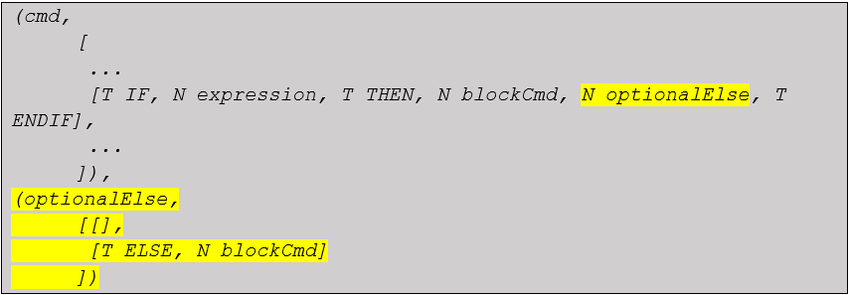
Weitere Bemerkungen
Verhalten vom Casting und Float ist in der VM implementiert und verhält sich entsprechend wie Java
Input/Output: debugin, debugout, Programmparameter
Erweiterung: If ohne Else (Anpassung an Grammatik)
Notes:
- Unsere Implementierungen für Float, Overloading und Casting verhalten sich sehr ähnlich wie Java.

Slide 14
Anpassungen an der VM
Bestehende Befehle für int kopiert und angepasst für float und long
GtInt, SubInt, NegInt, … GtFloat, SubFloat, NegFloat, …
Befehle für das Casting hinzugefügt
CastLongToInt
CastFloatToInt
CastIntToLong
CastFloatToLong
CastIntToFloat
CastLongToFloat
Klasse RunVirtualMachine mit main-Methode hinzugefügt

Slide 15
Codeerzeugung
Compiler in C#, VM in Java
Speichern des Code-Arrays in einer Textdatei
Aufruf der VM mit der Textdatei als Startparameter
Beispielinhalt der Textdatei:

Slide 16
Codeerzeugung
Float
Analog zu Int32 mit entsprechenden Befehlen
Overloading
Bei Calls wurde als Platzhalter eine Kombination aus Routinenamen und deren Parametertypen verwendet
fun f(a:int32, b:int32) … f$INT32$INT32$
Casting
Auf der zu castenden Expression wird code(loc); aufgerufen
Der oberste Wert des Stacks wird gecastet. (Stackpointer bleibt unverändert)
[int32]varName; LoadImInt 0; Deref; CastFloatToInt;

Slide 17
Demo

